Slide 1
Проект «Осень золотая»

Slide 2
Авторы проекта:
Бойчук Татьяна Витальевна,
Барышникова Надежда Юрьевна

Slide 3
Тип проекта: групповой, краткосрочный, исследовательско-творческий.

Slide 4
Актуальность разработки и реализации педагогического проекта
Познание ребенком окружающего мира обязательно включает в себя познание природы. В. А. Сухомлинский писал: « Мир, окружающий ребенка, -это, прежде всего, мир природы с безграничным богатством явлений, с неисчерпаемой красотой. Здесь, в природе, вечный источник детского разума. Очень важно с ранних лет развивать в детях умение созерцать, наслаждаться ею, вглядываться в нее и вслушиваться». Так как представления детей пятого года жизни об объектах природы и временах года, в целом, ещё недостаточно устойчивы, а практические, трудовые умения только начинают формироваться, мы считаем необходимым систематически и целенаправленно знакомить дошкольников с природой. Повышению системности в работе способствовала организация проектной деятельности «Осень золотая». Она дает возможность целенаправленно и эффективно выстраивать педагогическую работу, так как проходит через все виды деятельности: познание, наблюдение, труд, игры, речевое развитие, продуктивная деятельность.

Slide 5
Гипотеза
Если в воспитательно-образовательную работу ввести систему мероприятий по расширению знаний детей о мире природы с её безграничным богатством явлений, с неисчерпаемой красотой, то это позволит значительно повысить их осведомление в этой области, а также будет способствовать накоплению информационной базы по изучаемой теме, пополнению и расширению словарного запаса, воспитанию любви и бережного отношения к окружающему миру природы.

Slide 6
План работы по реализации проекта
Мероприятие | Цели и задачи | Сроки | Ответственые
Занятие по ознакомлению с окружающим «Октябрь-золотая пора» | Учить детей называть приметы осени, изменения в природе, используя образные слова и выражения. Расширять представления детей об осенних изменениях в природе, учить отвечать на вопросы по содержанию, активизировать словарь. Закрепить навык образования прилагательного от существительного. Продолжать развивать память, внимание, мышление через игры и игровые упражнения. Воспитывать любовь к природе, заботливое отношение к животным. | 6.10.14 | Воспитатели
Занятие по развитию речи «Осень – раскрасавица» | Систематизировать знания детей об осени и осенних явлениях; продолжать учить составлять предложения по картинкам, а из них короткий рассказ. продолжать учить детей отвечать на вопросы полным предложением. развивать мелкую моторику пальцев рук, через пальчиковую гимнастику. продолжать развивать память, мышление через игры и упражнения | 8.10.14 | Воспитатели
Занятие по модульному рисованию (ватными палочками) «Кисть рябинки» | Учить детей рисовать кисть рябинки ватными палочками, а листок - приемом ритмичного примакивания ворса кисти. Закрепить представление о соплодиях (кисть) и их строении. Развивать чувство ритма и цвета. Воспитывать интерес к отражению в рисунках своих впечатлений и представлений о природе. | 09.10.14 | Воспитатели

Slide 7
План работы по реализации проекта
Мероприятие | Цели и задачи | Сроки | Ответственые
Занятие по аппликации – мозаике с элементами рисования «Тучи по небу ходили» | Познакомить детей с техникой аппликативной мозаики: разрезать узкие полоски буиаги синего серого, голубого и белого цвета на кусочки и наклеивать в пределах нарисованного контура дождевой тучи. Вызвать интерес к созданию выразительного цветового образа. Развивать мелкую моторику, согласованность в движениях обеих рук. Воспитывать самостоятельность, уверенность, интерес к художественному экспериментированию | 10.10.14 | Воспитатели
Занятие по лепке «Вот он ёжик – ни головы, ни ножек» | Учить детей лепить ежика, передавая характерные особенности внешнего вида, экспериментировать с художественными материалами для изображения колючей «шубки». Направить на самостоятельный поиск средств образной выразительности. Развивать чувство формы, способности к композиции. Воспитывать уверенность, инициативность в изобразительной деятельности | 18.10.14 | Воспитатели
Подвижные игры «Листопад» « Мы – листочки, дерева сыночки и дочки» | Совершенствовать двигательные навыки, развивать общую моторику, согласовывая с речью | В течение всего срока | Воспитатели
Сюжетно – ролевая игра «Овощной магазин» | Закрепление знаний об овощах и фруктах, продолжать знакомство с профессией продавца, воспитывать дружеские взаимоотношения | В течение всего срока | Воспитатели
Дидактические игры «Чудесный мешочек» «Где что растет?» «Что здесь лишнее?» | Расширение словарного запаса за счет употребления обобщающих слов, развитие внимания и памяти, умение соотносить родовые и видовые понятия | В течение всего срока | Воспитатели

Slide 8
План работы по реализации проекта
Мероприятие | Цели и задачи | Сроки | Ответственые
Цикл наблюдений, эксперименты « От воды туман» «Дождь-снег» | Знакомство детей с осенним явлением: туман; формирование интереса детей к самостоятельному наблюдению; активизация словаря детей: осень, холодно, туман. Формирование представлений детей об осени по существенным признакам сезона: основные осенние явления ( в октябре – снег и дождь,хмурое небо); воспитание интереса детей к самостоятельному наблюдению за явлениями неживой природы; активизация словаря детей: снег, дождь, осень, пасмурно; обогащение словаря: октябрь. | 13.10.14 10.10.14 | Воспитатели
Разучивание пальчиковой игры «Осень» | Развивать мышцы пальцев рук, развитие речи, памяти. | В течение всего срока | Воспитатели
Чтение рассказов и заучивание стихотворений об осени и ее дарах «Сентябрь. октябрь, ноябрь…» А. Плещеев «Осень» Н. Сладков «Осень на пороге» В. Осеева «Синие листья» | Учить слушать художественное произведение; развивать умение отвечать на вопросы; оценивать поведение героев произведений; обогащение и активизация словаря; воспитывать любовь к чтению художественной литературы | В течение всего срока | Воспитатели

Slide 9
План работы по реализации проекта
Мероприятие | Цели и задачи | Сроки | Ответственые
Просмотр мультимедийных презентаций «Осенние зарисовки» «Грибок» «Осенние превращения» | Пополнение ранее полученных знаний об изучаемом времени года | В течение всего срока | Воспитатели
Разучивание и исполнение песен об осени, разучивание музыкально-подвижных игр на осеннюю тематику «Осень наступила» «Песенка дождя» «Туча» | Развитие творческих музыкальных способностей | В течение всего срока | Воспитатели совместно с музыкальным руководителем
Работа с родителями Консультация «Осенние наблюдения в природе»; «Веселые овощи»; «Конструирование из природного материала. Развлечение «Праздник Осени», приуроченное Дню пожилого человека» | В ходе совместной деятельности с родителями развивать познавательный интерес к изучаемой теме; воспитывать эстетический вкус; формировать умение анализировать поведение человека в природе осенью. | В течение всего срока | Воспитатели Воспитатели совместно с музыкальным руководителем

Slide 10
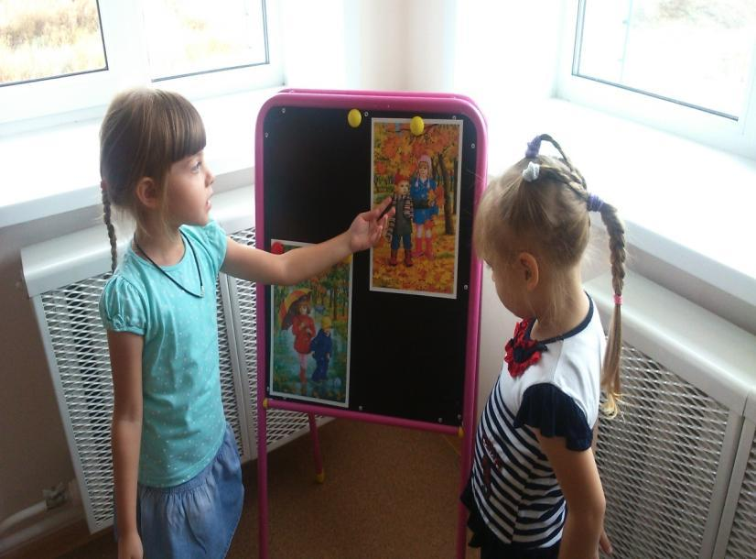
Реализация проекта
Занятие по ознакомлению с окружающим
«Октябрь-золотая пора»

Slide 11
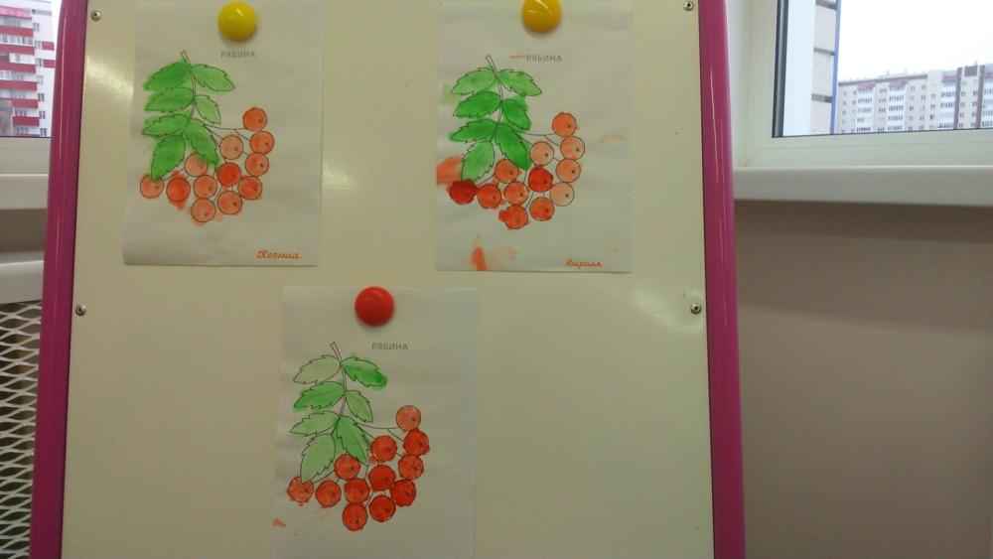
Занятие по модульному рисованию (ватными палочками) «Кисть рябинки

Slide 12
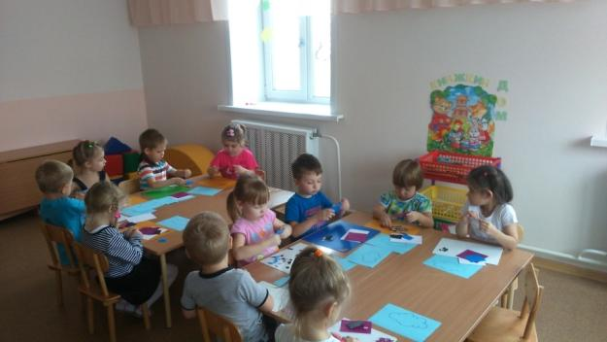
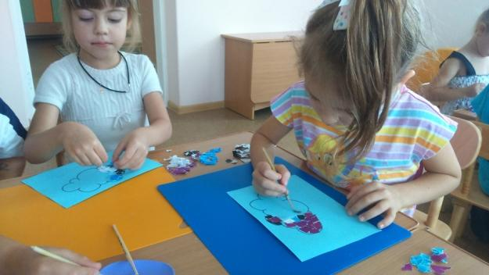
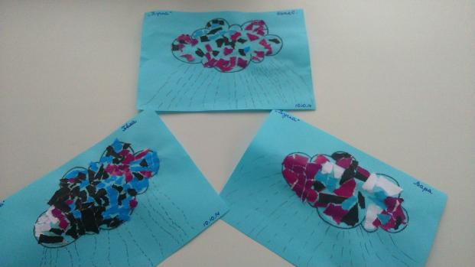
Занятие по аппликации – мозаике с элементами рисования «Тучи по небу ходили»

Slide 13
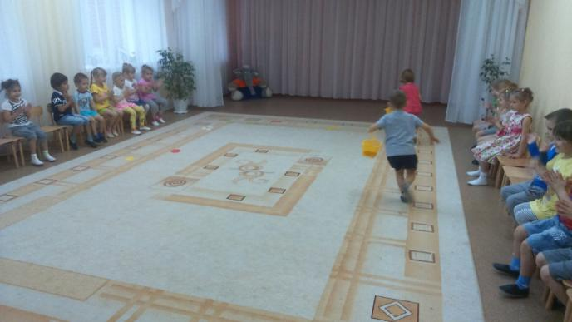
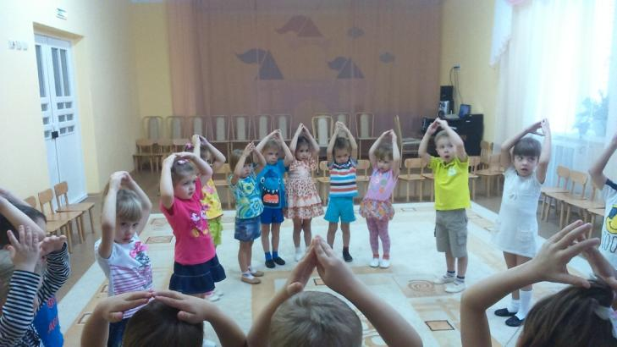
Подвижные игры «Листопад»; « Мы – листочки, дерева сыночки и дочки»

Slide 14
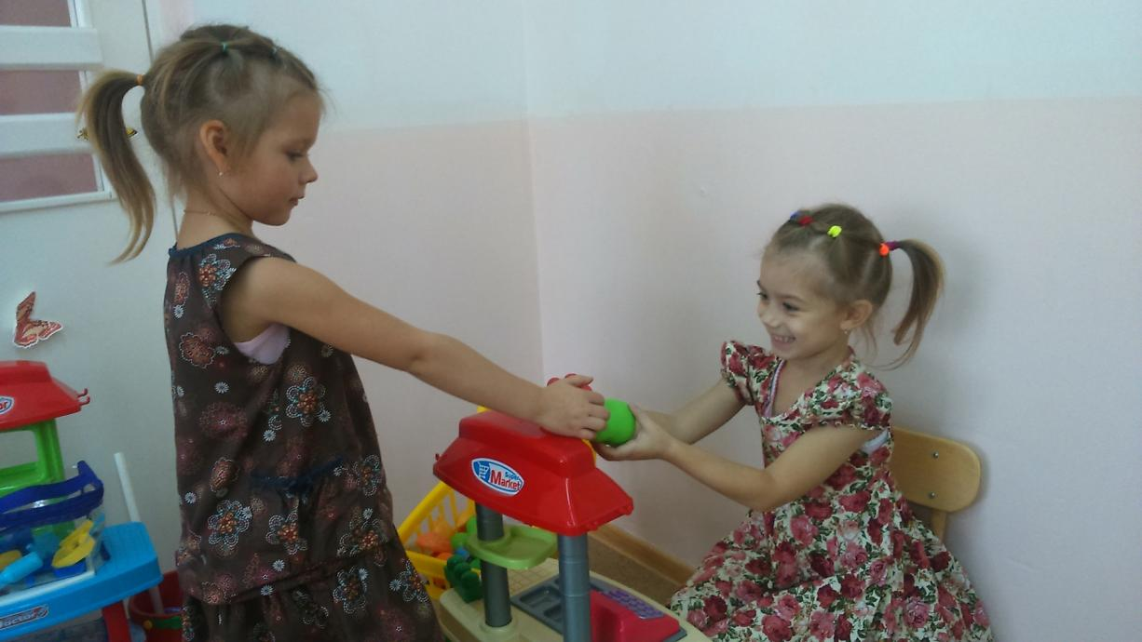
Сюжетно – ролевая игра «Овощной магазин»

Slide 15
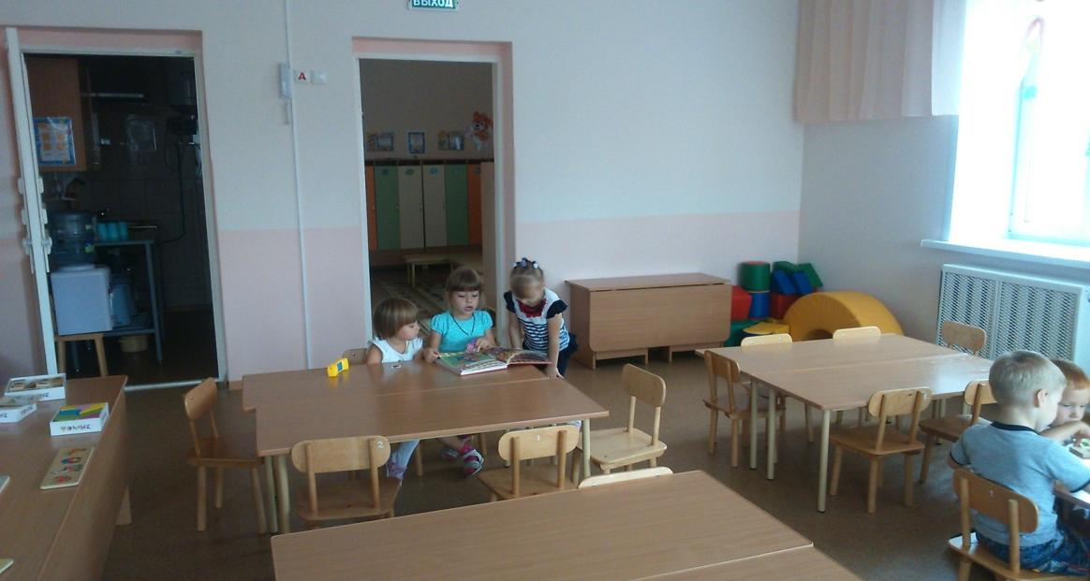
Дидактические игры «Чудесный мешочек» «Где что растет?» «Что здесь лишнее?»

Slide 16
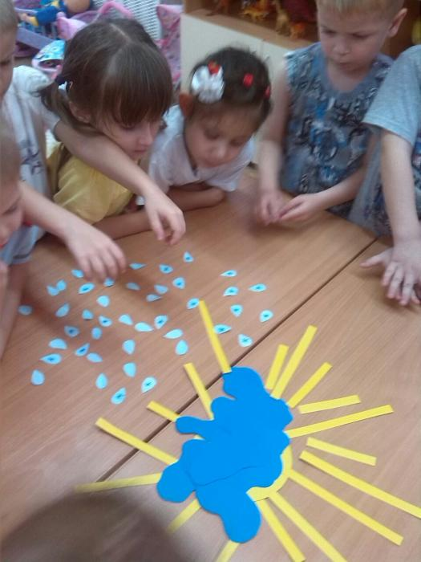
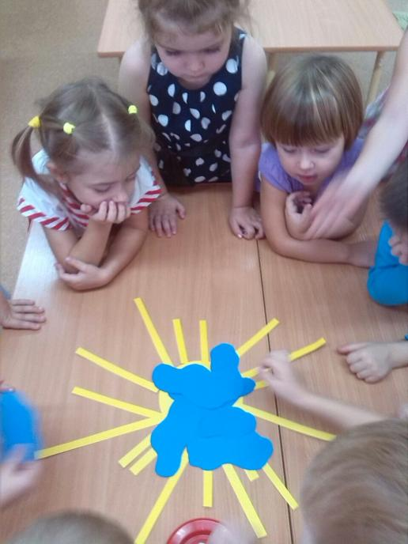
Цикл наблюдений, эксперименты « От воды туман» «Дождь-снег»

Slide 17
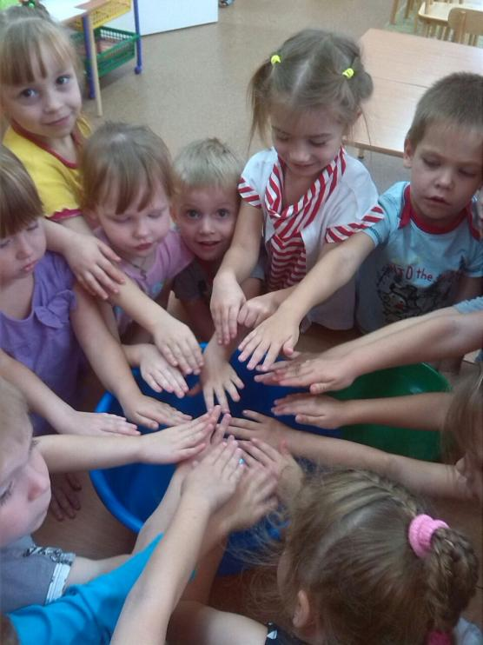
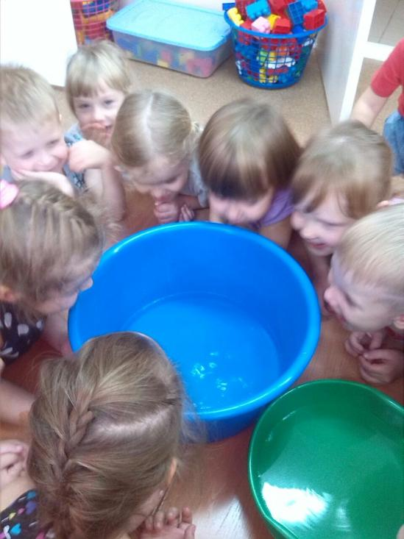
Цикл наблюдений, эксперименты « От воды туман» «Дождь-снег»

Slide 18
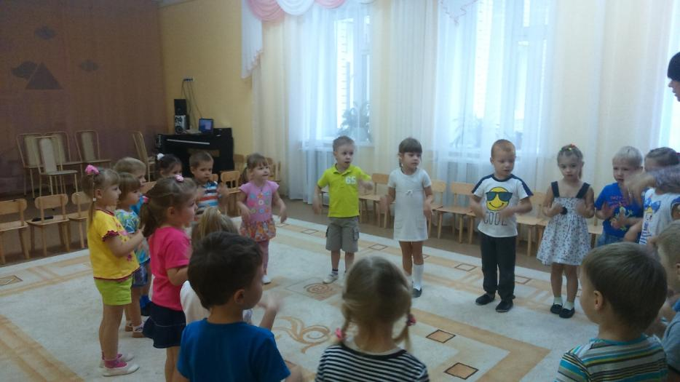
Разучивание и исполнение песен об осени, разучивание музыкально-подвижных игр на осеннюю тематику
«Осень наступила»
«Песенка дождя»
«Туча»

Slide 19
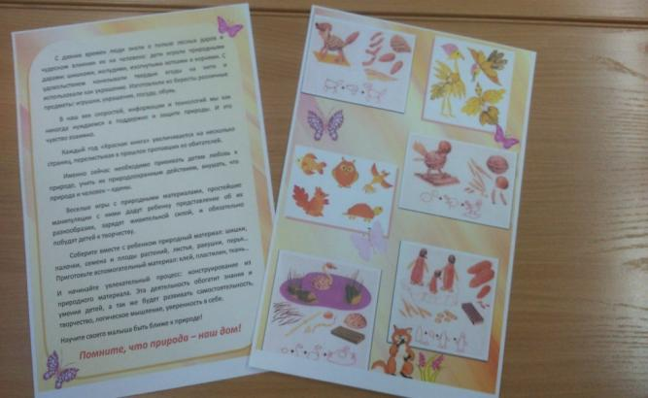
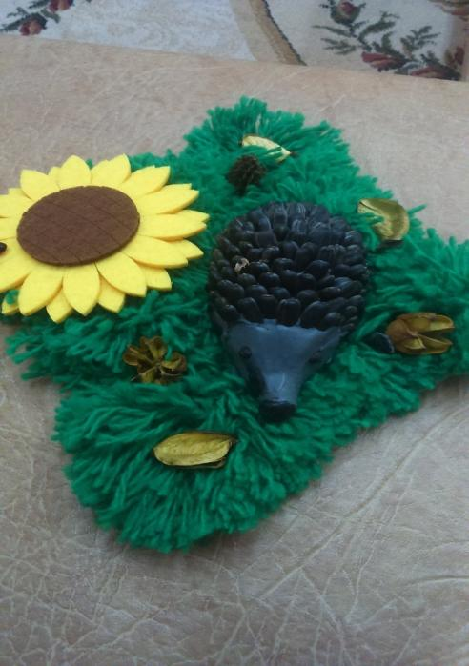
Работа с родителями
Консультация «Осенние наблюдения в природе»;
«Веселые овощи»;
«Конструирование из природного материала.

Slide 20
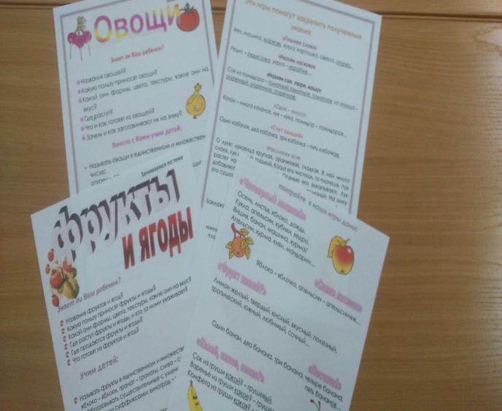
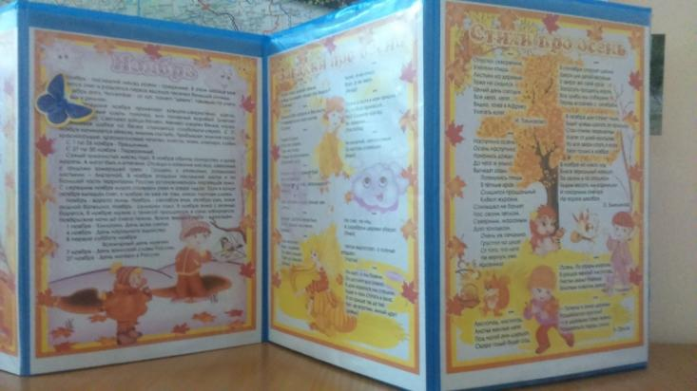
Работа с родителями
Консультация «Осенние наблюдения в природе»;
«Веселые овощи»;
«Конструирование из природного материала.

